Slide 1


Fundamentos básicos Angular 4

Slide 2
Api REST
En la actualidad no existe proyecto o aplicación que no disponga de una API REST para la creación de servicios.
Hay cientos de empresas que generan negocio gracias a las APIs REST. Sin ellas, todo el crecimiento horizontal sería prácticamente imposible.
Esto es así porque REST es el estándar más lógico, eficiente y habitual en la creación de APIs para servicios de internet.
Cualquier interfaz entre sistemas que use HTTP para obtener datos o generar operaciones sobre esos datos lo hace a través de los formatos XML y JSON

Slide 3
Api REST
Protocolo cliente/servidor sin estado: cada petición HTTP contiene toda la información necesaria para ejecutarla, lo que permite que ni cliente ni servidor necesiten recordar ningún estado previo para satisfacerla.
Operaciones:
POST: crear elementos
GET: leer y consultar elementos
PUT: modificar elementos
DELETE: eliminar elementos

Slide 4
Api REST: Ventajas
Separación total entre la interfaz de usuario del servidor y del almacenamiento de datos. Mejora la portabilidad de la interfaz a otro tipo de plataformas, aumenta la escalabilidad y evolución de los distintos componentes de forma independiente.
La Api REST es independiente del tipo de plataforma o lenguajes. Lo único que es indispensable es que las respuestas a las peticiones se hagan siempre con el mismo formato (JSON o XML).

Slide 5
Api REST: Inconvenientes
No se mantiene el estado
Se deja expuesto un punto de entrada a cantidades enormes de datos
Cualquiera puede atacar a los endpoints de la api y obtener información. Son necesarios mecanismos de protección.

Slide 6
HttpClient
Es un módulo que provee Angular para la comunicación con el servidor.
Para ello hay una clase que se exporta desde @angular/common/http
Sus principales características son:
Poder pedir objetos tipados a una API
Manejo de errores simplificado
Testeable
Interceptores de petición y/o respuesta

Slide 7
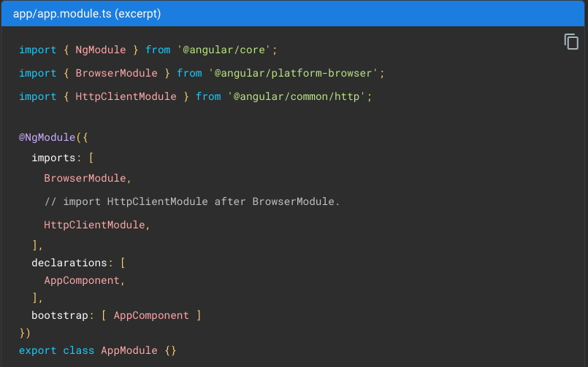
HttpClient: importación
Para poder utilizar el servicio, hemos de importar el módulo en nuestro ngModule (en nuestro module global o local a nuestro componente)

Slide 8
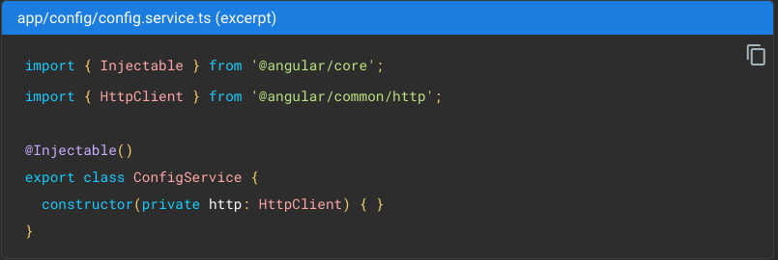
HttpClient: instanciación
Una vez instanciado el module, en el constructor del componente lo instanciamos de esta manera. (El nombre de variable http no es obligatorio, pero es el utilizado habitualmente)

Slide 9
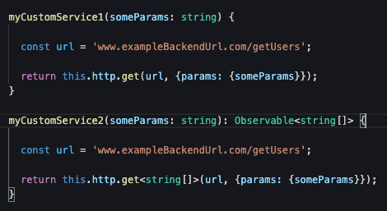
HttpClient: ejemplo de GET
Ejemplo de una función que hace una llamada GET.
Típicamente creamos un servicio que haga las llamadas e importamos el servicio desde el componente en el que queramos utilizar los datos.

Slide 10
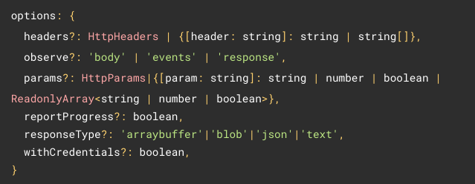
HttpClient: options
El método get admite 2 parámetros, la url y un objeto Options:

Slide 11
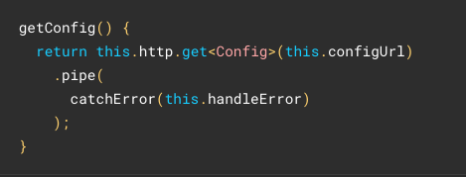
HttpClient: gestión de errores
Como el método get nos devuelve un observable, podemos utilizar el método catchError para manejar el error.
En el ejemplo, handleError es una función del propio componente donde manejamos el resultado del error (e.j. avisar al usuario con un popup)

Slide 12
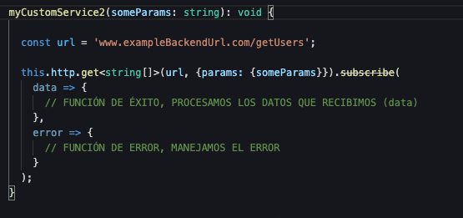
HttpClient: gestión de errores
En este caso nos suscribimos a la respuesta del método y le podemos pasar dos funciones, la de éxito y la de error.

Slide 13
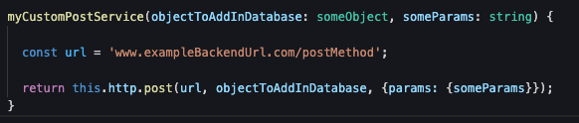
HttpClient: ejemplo de POST
El método POST admite 3 parámetros:
La url destino
El objeto que vamos a mandar a la API
Las opciones de la petición (este es opcional)

Slide 14
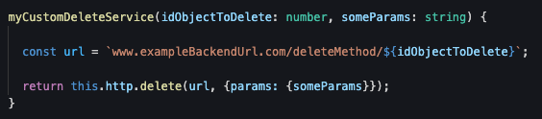
HttpClient: ejemplo de DELETE
El método DELETE admite 2 parámetros:
La url destino
Las opciones de la petición (este es opcional)
Habitualmente, la url destino se construye con los parámetros que le pasamos.

Slide 15
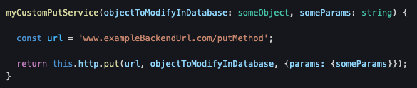
HttpClient: ejemplo de PUT
El método PUT admite 3 parámetros:
La url destino
El objeto que vamos a mandar a la API para que se modifique
Las opciones de la petición (este es opcional)

Slide 16
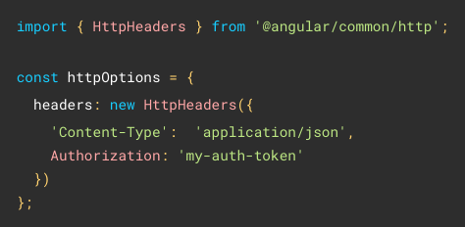
HttpClient: headers
Es muy común que alguno de los métodos que utilicemos llamen a una API que requiera unas cabeceras (headers).
El más típico es un header de tipo Authorization, donde le pasamos el token de login de usuario

Slide 17
HttpClient: Servicios
Es muy probable que necesitemos hacer las llamadas a los distintos endpoints de la API desde distintos componentes.
No suele ser buena idea importar el cliente http en cada uno de ellos, sino crear un servicio de nuestra aplicación para que centralice las llamadas y la configuración (headers, params…)
Un servicio es un fichero donde se define una clase que contiene un conjunto de funciones que resuelven una lógica concreta.
Una vez tengamos el servicio creado, lo importaremos en cada uno de los componentes que llamen a los endpoints que necesitemos.

Slide 18
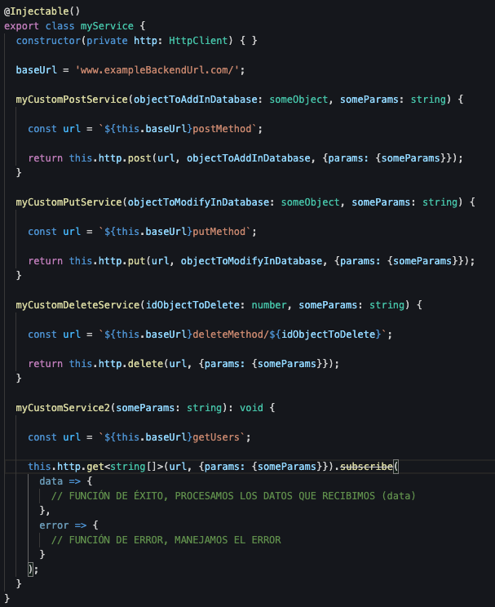
HttpClient: ejemplo Servicios

Slide 19
Http Interceptor
El interceptor es una mecánica que nos ofrece el módulo de HttpClient.
Nos permite interceptar, filtrar y transformar las peticiones entrantes y salientes desde nuestra aplicación hasta el servidor.
Una vez interceptamos cada petición, escribiremos código para poder transformar la petición y/o realizar operaciones con la información obtenida.
El uso más habitual es el de añadir cabeceras a cada petición saliente para adecuarlas a la API destino, manejo de mensajes de error por parte del back, etc…

Slide 20
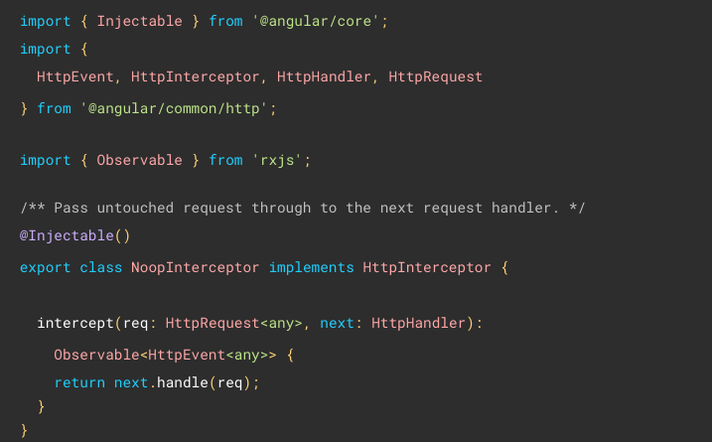
Http interceptor: estructura básica

Slide 21
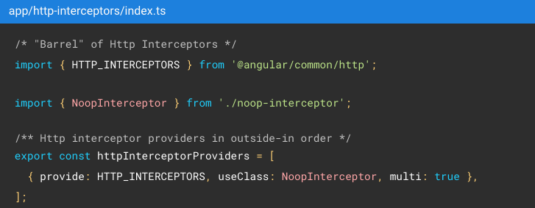
Http interceptor: instanciación
Para instanciar los interceptores, lo más típico es hacerlo en el AppModule de nuestra aplicación.
En la sección providers, si vamos a hacer uso de más de un interceptor, declarar un array de interceptores de la siguiente manera.

Slide 22
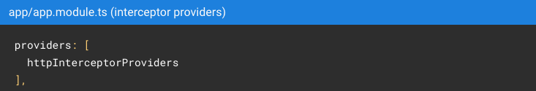
Http interceptor: instanciación
Una vez declarado, instanciamos en el AppModule:
Si queremos añadir interceptores extra, los añadiremos al array del fichero anterior.
El orden en el que definamos este array es importante ya que será el orden en el que las peticiones son procesadas.

Slide 23
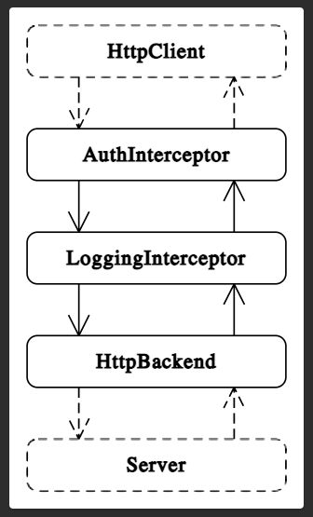
Http interceptor: instanciación
En este pequeño esquema podemos ver como tenemos definidos 3 interceptores. Cada uno de los cuales procesa tanto la petición saliente como la entrante.

Slide 24
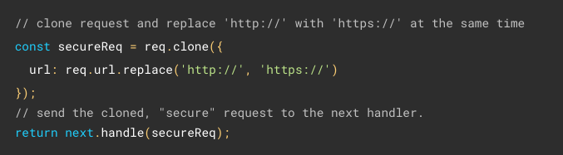
Http interceptor: implementación
El objeto req que nos proporciona la función del interceptor es del tipo read-only, lo que nos impide modificarlo directamente. Si necesitamos modificar esa petición http, por ejemplo, para añadir una cabecera, debemos clonarlo primero.

Slide 25
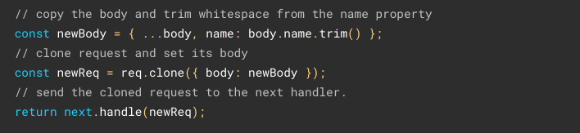
Http interceptor: implementación
La función .clone() del objeto req acepta como parámetros los campos que queremos modificar.
En este ejemplo, copiamos previamente el objeto body y lo modificamos pasándolo al método clone para poder modificar la petición.

Slide 26
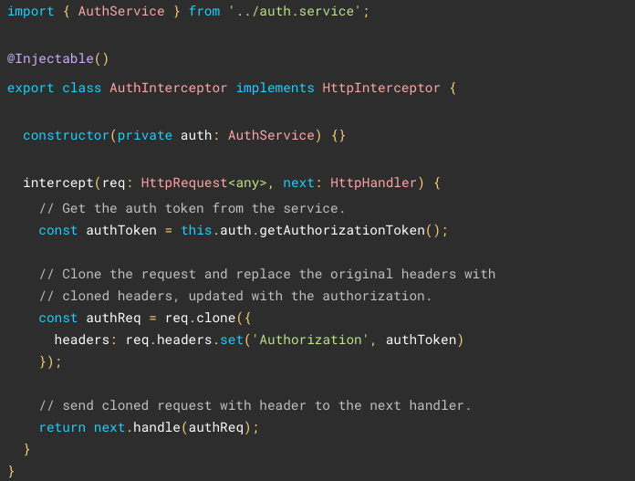
Http interceptor: ejemplo set headers

Slide 27
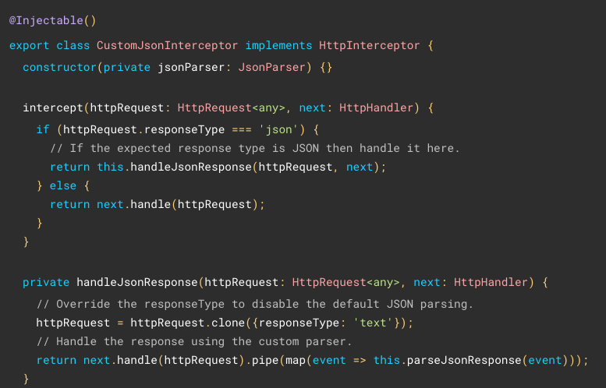
Http interceptor: ejemplo JSON parsing

Slide 28
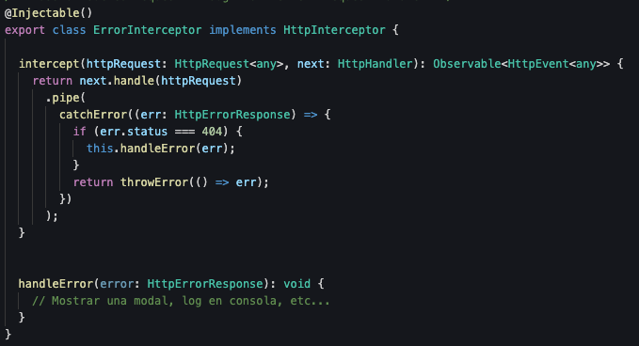
Http interceptor: ejemplo error handler

